Slide 1

اسم المقرر
التحليل الاحصائي
QM.0606-202
استاذ المقرر
د/ أحمد محمد فرحان
جامعة الملك فيصل
عمادة التعلم الإلكتروني والتعليم عن بعد
1

Slide 2
المحاضرة (12)
تابع الاختبارات الاحصائية اللامعلمية

Slide 3
ثانياً : إختبار كا2 لإستقلال متغيرين ( ظاهرتين )في مجتمع واحد أو تجانس متغير ( ظاهرة ) ما في عدة مجتمعات
تابع إختبارات جودة التوفيق :-

Slide 4
مثال (1) :-
سحبت عينة عشوائية من 100 فرد من إحدى المدن وتم توزيعهم حسب النوع و مستوى التعليم و كانت بيانتهم كما يلي :-
المطلوب : إختبر الفرض القائل بوجود علاقة بين نوع الفرد و مستوى التعليم بدرجة ثقة 99%.
مستوى التعليم النوع | مؤهل متوسط | مؤهل فوق المتوسط | مؤهل مرتفع | المجموع
ذكر | 35 | 15 | 10 | 60
أنثى | 15 | 5 | 20 | 40
المجموع | 50 | 20 | 30 | 100

Slide 5
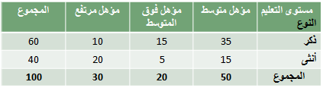

الحل :-
Ho : لا يوجد علاقة بين الفرد و مستوى التعليم .
H1 : يوجد علاقة بين الفرد و مستوى التعليم .
و يحسب التكرار المتوقع لكل خلية عن طريق ضرب مجوع الصف في مجموع العمود و القسمة على المجموع و ذلك بالنسبة لكل خلية فمثلاً أول خلية
التكرار المتوقع لاول خلية =

Slide 6
تابع الحل :-
مستوى التعليم النوع | مؤهل متوسط |  | مؤهل فوق المتوسط |  | مؤهل مرتفع |  | المجموع
 | ش | ت | ش | ت | ش | ت
ذكر | 35 | 30 | 15 | 12 | 10 | 18 | 60
أنثى | 15 | 20 | 5 | 8 | 20 | 12 | 40
المجموع | 50 |  | 20 |  | 30 |  | 100

Slide 7
تابع الحل :-
مستوى التعليم النوع |  | التكرارات المشاهدة ش | التكرارات المتوقعة ت | ( ش – ت )² | ( ش – ت )² ت
ذكر | مؤهل متوسط | 35 | 30 | 25 | 0.8333
 | مؤهل فوق المتوسط | 15 | 12 | 9 | 0.75
 | مؤهل مرتفع | 10 | 18 | 64 | 3.556
أنثى | مؤهل متوسط | 15 | 20 | 25 | 1.25
 | مؤهل فوق المتوسط | 5 | 8 | 9 | 1.125
 | مؤهل مرتفع | 20 | 12 | 64 | 5.333
المجموع |  | 100 | 100 |  | 12.8472
إذاً كا ² المحسوبة = 12.8472

Slide 8
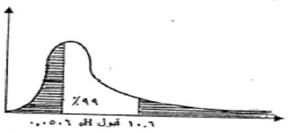
تابع الحل :-
من جدول توزيع كا2 و عند درجات الحرية =
= (عدد الصفوف -1)(عدد الاعمدة -1 ) =
= (2-1) (3-1) = 2
و لمستوى معنوية 1% نجد أن حدود فترة الثقة هي (0.01 , 10.6) كما يتضح من الشكل التالي :-
وحيث أن قيمة كا2 المحسوبة تقع في منطقة الرفض ، إذا
نرفض الفرض العدمى و نقبل الفرض البديل و القائل
بأنه توجد علاقة بين نوع الفرد و مستوى التعليم بدرجة
ثقة 99% .

Slide 9
مثال (2) :-
الجدول التالي يبين نتيجة أحد الاختبارات في نهاية دورة تدريبية موحده عقدت لثلاثة أقسام مختلفة بإحدى شركات الغزل و النسيج :-
و المطلوب : إختبار ما إذا كانت قدرات المتدربين متقاربة في الاقسام الثلاثة بدرجة ثقة 95% .
النتيجة القسم | نجاح | فشل | المجموع
الغزل | 65 | 15 | 80
النسيج | 62 | 8 | 70
الطباعة | 38 | 12 | 50
المجموع | 165 | 35 | 200

Slide 10
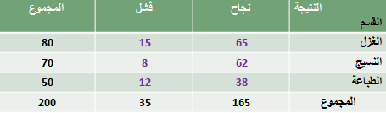

الحل :-
Ho : قدرات المتدربين متقاربة في الاقسام الثلاثة .
H1 : قدرات المتدربين غير متقاربة في الاقسام الثلاثة .
نحسب أولاً التكرار المتوقع لكل خلية بنفس الطريقة في المثال السابق ، فمثلاً بالنسبة للخلية الاولى :-
التكرار المتوقع للخلية الاولى :-

Slide 11
تابع الحل :-
النتيجة القسم |  | التكرارات المشاهدة ش | التكرارات المتوقعة ت | ( ش – ت )² | ( ش – ت )² ت
نجاح | الغزل | 65 | 66 | 1 | 0.015152
 | النسيج | 62 | 57.75 | 18.0625 | 0.312771
 | الطباعة | 38 | 41.25 | 10.5625 | 0.256061
فشل | الغزل | 15 | 14 | 1 | 0.071429
 | النسيج | 8 | 12.25 | 18.0625 | 1.47449
 | الطباعة | 12 | 8.75 | 10.5625 | 1.207143
المجموع |  | 200 | 200 |  | 3.337
إذاً كا ² المحسوبة = 3.337

Slide 12
تابع الحل :-
و من جدول توزيع كا2 و عند درجات الحرية =
= (3-1) (2-1) = 2
و لمستوى المعنوية 0.05 فإن حدود كا2 هي (0.0506 , 7.38)
و حيث أن قيمة كا2 المحسوبة تقع في منطقة القبول ، فنقبل Ho أي يقبل الفرض الذي يقضي بأن قدرات المتدربين في الاقسام الثلاثة متقاربة عند مستوى المعنوية 5% .

Slide 13
اختبار تباين المجتمع
.
يستخدم توزيع في إجراء العديد من الاختبارات الإحصائية مثل:
الاختبارات المتعلقة بتباين مجتمع ما (وذلك لاختبار المشاكل التي تتطلب اختبار تشتت مجتمع ما)، ويتم ذلك من خلال استخدام المعادلة التالية:
ويفترض في هذا الاختبار أن العينة مسحوبة من مجتمع معتدل وذلك من خلال مقارنة قيمة المحسوبة من المعادلة بالقيمة الحرجة لـ والمستخرجة من جداول .

Slide 14
مثال (3) :-
.
إذا علمت أن تباين قوة مقاومة الكسر للكابلات التي تنتجها إحدى الشركات لاتزيد عن 40000 ، وتستخدم الشركة الآن طريقة إنتاج جديدة يعتقد أنها ستزيد من تباين قوة مقاومة الكابلات للكسر، سحبت عينة عشوائية من عشرة كابلات فوجد تباينها يساوي 50000 .
بافتراض أن قوة مقاومة الكسر للكابلات تتبع التوزيع المعتدل، اختبر الفرض القائل بوجود زيادة معنوية في التباين عند مستوى معنوية 0.01 α = .

Slide 15
الحل :-
وضع فرض العدم والفرض البديل.
صياغة الفرضية الصفرية كالتالي:
H0:
في حين تفترض الفرضية البديلة التالي :
:H_{A}

Slide 16
تابع الحل :-
.
تحديد مستوى الدلالة ( ): وهي 0.01 .
درجات الحرية = 9 ، فإن قيمة المجدولة هي 21.666
لذا فإن قاعدة القرار هي أن يتم رفض الفرضية الصفرية H0 عندما تكون

Slide 17
تابع الحل :-
.
وحيث أن قيمة لاختبار تباين المجتمع يتم حسابها كالتالي :
وحيث أن قيمة المحسوبة أقل من قيمة المجدولة، فإننا بالتالي نقبل الفرضية الصفرية H0 عند مستوى دلالة 0.01 وبالتالي يمكننا القول أن بيانات العينة تدل على أن الزيادة الظاهرة في التباين ليست معنوية عند مستوى الدلالة المحدد ، والشكل التالي يوضح ذلك.

Slide 18

تابع الحل :-
.
11.25
منطقة الرفض
21.666

Slide 19
مثال (4) :-
.
إذا علمت أن تباين درجات الطلاب في جامعة الملك فيصل لا تقل عن 10 درجة، وتستخدم الجامعة الآن طريقة جديدة في التدريس يعتقد أنها ستقلل من تباين درجات الطلاب ، سحبت عينة عشوائية من 12 طالب فوجد تباينها يساوي 24 .
بافتراض أن درجات الطلاب تتبع التوزيع المعتدل ، اختبر الفرض القائل بإنخفاض معنوية التباين عند مستوى معنوية 0.01 α = .

Slide 20
الحل :-
وضع فرض العدم والفرض البديل.
صياغة الفرضية الصفرية كالتالي:
H0:
في حين تفترض الفرضية البديلة التالي :
:H_{A}

Slide 21
تابع الحل :-
.
تحديد مستوى الدلالة ( ): وهي 0.01 .
درجات الحرية = 11 ، فإن قيمة المجدولة هي 24.725
لذا فإن قاعدة القرار هي أن يتم رفض الفرضية الصفرية H0 عندما تكون

Slide 22
تابع الحل :-
.
وحيث أن قيمة لاختبار تباين المجتمع يتم حسابها كالتالي :
وحيث أن قيمة المحسوبة أكبر من قيمة المجدولة، فإننا بالتالي نرفض الفرضية الصفرية H0 عند مستوى دلالة 0.01 .

Slide 23
مثال (5) :-
في دراسة للعلاقة بين التقدير الذي يحصل عليه الطالب في الجامعة وجنسه أخذت عينة من نتائج الطلاب الذكور و الاناث وكانت كما يلي:
أولا: الاناث
ممتاز | مقبول | ممتاز | جيد جدا | راسب | راسب | راسب | راسب
راسب | مقبول | مقبول | مقبول | جيد | جيد جدا | جيد جدا | جيد
جيد جدا | جيد جدا | راسب | مقبول | مقبول | مقبول | راسب | مقبول
جيد | جيد | جيد | ممتاز | جيد جدا | ممتاز | جيد | جيد
جيد | ممتاز | جيد جدا

Slide 24
ثانيا: الذكور
جيد جدا | راسب | جيد جدا | راسب | جيد | جيد | جيد | راسب
مقبول | راسب | راسب | راسب | راسب | راسب | جيد | جيد جدا
ممتاز | مقبول | مقبول | راسب | راسب | ممتاز | ممتاز | مقبول
جيد | جيد | راسب | راسب | مقبول | جيد | جيد | ممتاز
ممتاز | جيد جدا | جيد | ممتاز | جيد جدا
والمطلوب:
هل توجد علاقة بين تقدير الطالب وجنسه عند مستوى الدلالة 0.05 ؟ α =

Slide 25
الحل :-
الفرضية الصفرية: تقدير الطالب لا يعتمد على جنسه (متغير الجنس والتقدير مستقلان)
الفرضية البديلة: تقدير الطالب يعتمد على جنسه (توجد علاقة بين جنس الطالب وتقديره)
ثم نقوم بتعريف متغيرين نوعيين هما (Result) و (Gender) في شاشة تعريف المتغيرات بحيث يكون كود متغير (Result) هو ( 0= راسب، 1=مقبول، 2=جيد، 3 جيد جدًا، 4=ممتاز) وكود المتغير (Gender) هو ( 1=ذكر، 2=انثى)

Slide 26
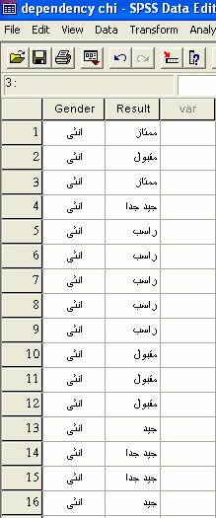
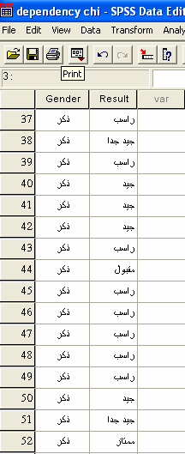
تابع الحل :-
ندخل البيانات كما في الشكل التالي:

Slide 27
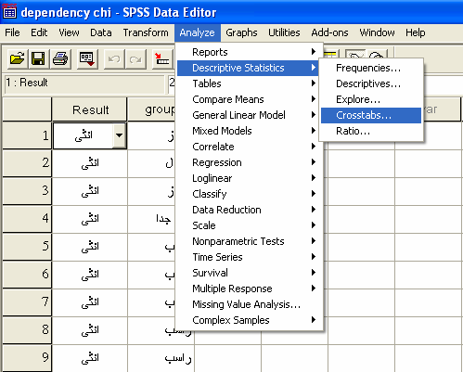
تابع الحل :-
من قائمة التحليل Analyze نختار القائمة الفرعية للإحصاءات الوصفية Descriptive Statistics ومن ثم نختار الأمر Cross tabs كما في الشكل التالي:

Slide 28
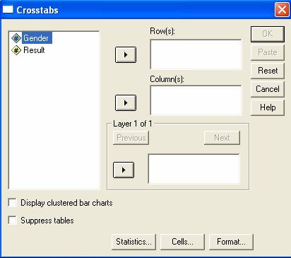
تابع الحل :-
يظهر المربع الحواري التالي:

Slide 29
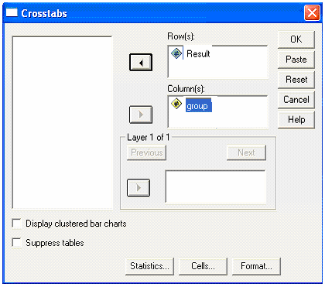
تابع الحل :-
ننقل المتغير Result لخانة الصفوف Rows والمتغير Gender لخانة الأعمدة Columns باستخدام الأسهم .

Slide 30
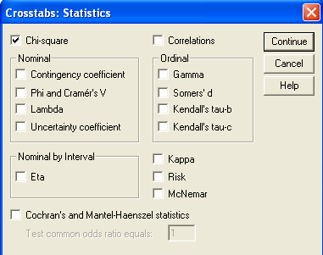
تابع الحل :-
ومن ثم نضغط على Statistics للحصول على المربع الحواري التالي:

Slide 31
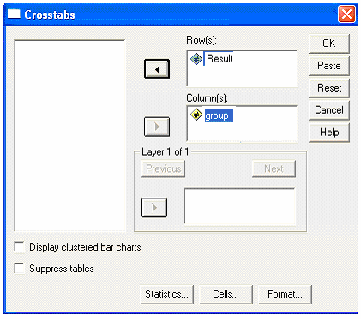
تابع الحل :-
نضع علامة على خانة اختبار مربع كاي Chi-Square لحساب اختبار الاستقلالية ومن ثم نضغط على Continue للعودة للمربع الحواري السابق:

Slide 32
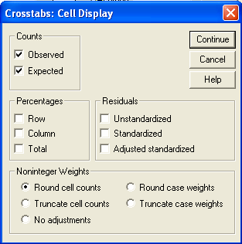
تابع الحل :-
لاظهار جدول التوقعات نضغط على زر Cell ليظهر المربع الحواري التالي:

Slide 33
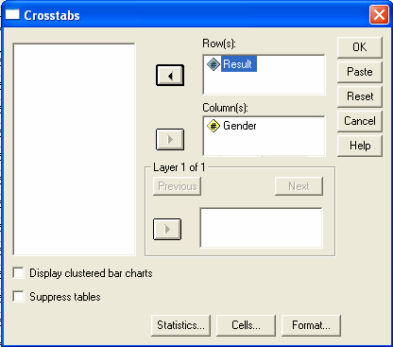
تابع الحل :-
نختار الخيار Expected جدول توقعات ظهور البيانات ومن ثم نضغط Continue للعودة للمربع الحواري السابق.

Slide 34
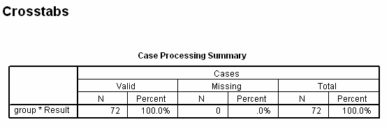
تابع الحل :-
نضغط على Ok للحصول على النتائج.
تتكون نتائج الأمر Cross tabulati من ثلاثة جداول:
الأول يصف حجم العينات المدخلة ونسب البيانات المفقودة كالتالي:

Slide 35
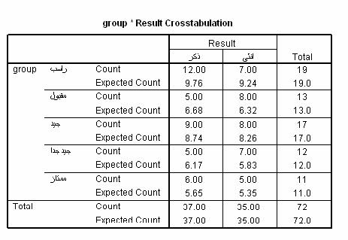
تابع الحل :-
الجدول الثاني يبين جدول توزيع العينة حسب المتغيرين والقيم المتوقعة حسب اختبار الاستقلالية كالتالي:
عدد الذكور الراسبين
توقع الذكور
الراسبين

Slide 36
تابع الحل :-
يبين الجدول الثاني السابق أن عدد البيانات المدخلة 72 ، عدد الذكور 37 (منهم 12 راسب وقيمتها المتوقعة 9.76 ، 5 مقبول وقيمتها المتوقعة 6.68 ، 9 جيد وقيمتها المتوقعة 8.74 ، 5 جيدجدا وقيمتها المتوقعة 6.17 ، و 6 ممتاز وقيمتها المتوقعة 5.65 ) والاناث 35 ( منهم 7 راسب وقيمتها المتوقعة 9.24 ، 8 مقبول وقيمتها المتوقعة 6.32 ، 8 جيد وقيمتها المتوقعة 8.26 ، 7 جيدجدا وقيمتها المتوقعة 5.83 ، و 5 ممتاز وقيمتها المتوقعة 5.35)

Slide 37
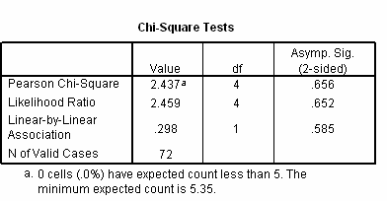
تابع الحل :-
الجدول الثالث يبين نتيجة اختبار مربع كاي كالتالي:
قيمة الاختبار
درجة الحرية
مستوى دلالة
الاختبار

Slide 38
يبين الجدول الثالث السابق أن قيمة اختبار مربع كاي هي 2.437 بدرجة حرية مقادرها 4
يتبين لنا من الجدول أن أقل قيمة لمستوى الدلالة هي 0.656 Asymp. Sig. (2-sided) = وهي اكبر من مستوى الدلالة 0.005 α = وبالتالي لا نستطيع رفض الفرضية الصفرية أي أن تقدير الطالب لا يعتمد على جنسه.

Slide 39
مثال (6) :-
الجدول التالي يوضح نتيجة إختبار مربع كاي (كا2) عند مستوى معنوية 5% :-
Chi-Square Test
Asymp . Sig (2-sided) | df | Value
.0437 | 3 | 1.9496 | Pearson Chi-Square
.0434 | 3 | 1.9672 | Likelihood Ratio
.0390 | 1 | .2384 | Linear-by- Linear Association
 |  | 32 | N of Valid Cases
أجب عن الاسئلة التالية من خلال النتائج الواردة في الجدول السابق :-

Slide 40
الحل :-
)1) قيمة إحصائي الاختبار كا2 تساوي :-
(أ) .2384
(ب) 1.9672
(ج) 1.9496
(د) لا شيء مما سبق
)2) قيمة مستوى الدلاله المحسوبة للإختبار تساوي :-
(أ) .0437
(ب) .0434
(ج) .0390
(د) لا شيء مما سبق
)3) من خلال مقارنة قيمة إحصائي الاختبار بقيمة حدود منطقتي القبول والرفض يمكن :-
(أ) قبول الفرض البديل .
(ب) قبول الفرض العدمي .
(ج) عدم قبول أي من الفرضين .
(د) لا شيء مما سبق

Slide 41

بحمد الله

